Slide 1

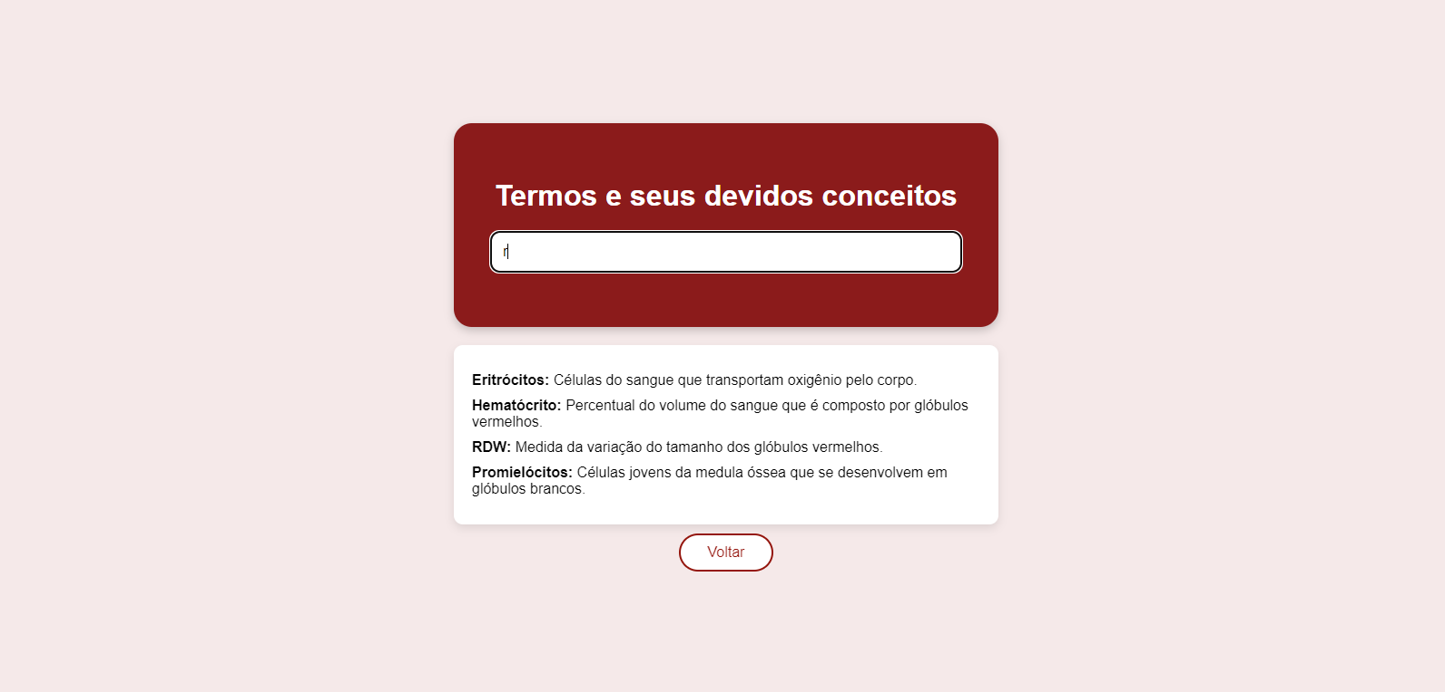
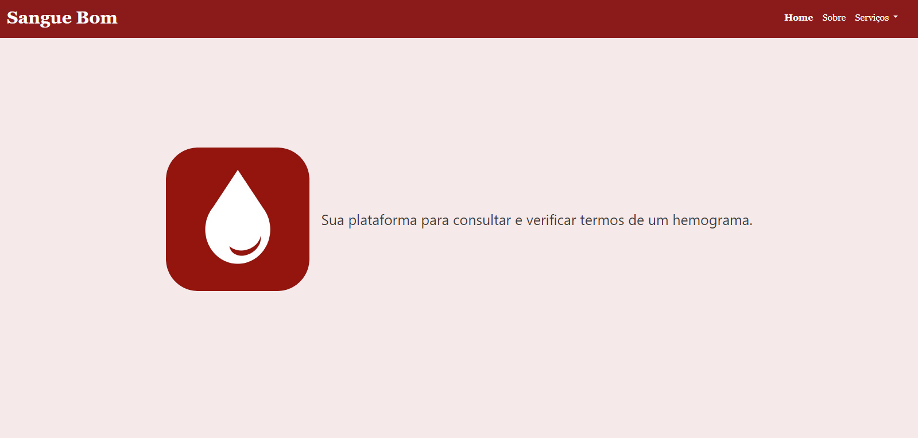
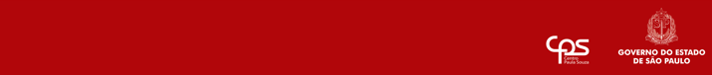

Sangue bom
Técnico em desenvolvimento de sistemas
Autores: Leonardo M. Barboza e Nicolly. O. Filho
Orientadora: Prof. Maria Lucia de Azevedo
Palavras-Chave: Sangue – Saúde – Exame – Doença - Assistência
INTRODUÇÃO
Este trabalho aborda os Objetivos de Desenvolvimento Sustentável (ODS) relacionados à Saúde e Bem-Estar (ODS 3) e à Educação de Qualidade (ODS 4) da Agenda 2030 da ONU, focando na melhoria da compreensão dos exames laboratoriais. O objetivo é tornar as informações de saúde mais acessíveis e compreensíveis, empoderando os indivíduos a tomarem decisões informadas. De acordo com o relatório da Organização Mundial da Saúde (OMS) "Health literacy: the solid facts" (2013), a literacia em saúde é essencial para ajudar as pessoas a acessar, entender e aplicar informações sobre saúde. O uso de tecnologias da informação, como a internet e aplicativos móveis, pode expandir esse acesso e aumentar a conscientização pública, alinhando-se aos ODS e promovendo uma sociedade mais informada e saudável.
Tela Inicial – Exibe as opções disponíveis para o usuário ao acessar o site, incluindo: Consulta, Pesquisa de Termos, Doação e Informações sobre o site.
Figura 2: Tela Termos
Fonte: Elaborada por autores
Tela Termos – Permite a pesquisa do significado de cada termo presente no hemograma.
METODOLOGIA
O Trabalho de Conclusão de Curso (TCC) utilizará pesquisa qualitativa, com coleta de dados por meio de formulários online simples e de fácil compreensão, visando melhorar a eficiência e a experiência do usuário no site. O design do formulário será baseado em princípios de interfaces digitais intuitivas, priorizando a clareza, para garantir uma navegação fluida e uma interação mais eficiente, sem a necessidade de habilidades técnicas avançadas (Nielsen, 2000).
DESENVOLVIMENTO
O site em questão possui uma interface intuitiva, com cores associadas à área da saúde, como vermelho, branco e verde. Seu design é planejado para ser de fácil acesso e interação, facilitando a compreensão de termos e conceitos relacionados aos exames de sangue. A proposta é atender especialmente às necessidades das classes menos favorecidas, promovendo a educação e o conhecimento sobre exames de sangue e interpretando os resultados obtidos. Nas Figuras 1 e 2, serão exibidas as Telas de início e termos, com suas respectivas explicações sobre seu funcionamento:
Figura 1: Tela Início
Fonte: Elaborada por Autores
CONSIDERAÇÕES FINAIS
Este trabalho buscou desenvolver uma ferramenta digital para facilitar a compreensão de exames de sangue. O site criado oferece ao usuário a capacidade de entender melhor seus exames e esclarecer dúvidas específicas por meio de um campo de busca. A plataforma mostrou-se eficaz em educar e deixar mais autônomo para que os usuários compreendam e cuidem melhor de sua saúde, contribuindo para uma sociedade mais informada e saudável. A proposta também sugere futuras melhorias, como a ampliação dos tipos de exames atendidos e a integração com tecnologias avançadas.
REFERÊNCIAS BIBLIOGRÁFICAS
Organização das Nações Unidas (ONU). Publicado em: 2015. Agenda 2030. Disponível em: https://nacoesunidas.org/agenda2030/. Acesso em: 02 mai. 2023.
Organização Mundial da Saúde (OMS). Publicado em: 2013. Health literacy: the solid facts (Alfabetizações em saúde: os fatos sólidos). Disponível em: https://www.euro.who.int/en/publications/abstracts/health-literacy-the-solid-facts. Acesso em: 25 jul. 2023.
Jakob Nielsen. Publicado em: 2000. Usabilidade na Web: Avaliação de Interfaces Digitais. Disponível em: Livro de Jakob Nielsen “Usabilidade na Web: Avaliação de Interfaces Digitais” . Acesso em: 09 set. 2024.

